Slide 1
BAB II A
YESUS MEWARTAKAN KERAJAAN ALLAH

Slide 2
YESUS MEWARTAKAN KERAJAAN ALLAH
PERTEMUAN 1
TUJUAN PEMBELAJARAN
Menjelaskan pengertian Kerajaan Allah
Memahami perbedaan istilah Kerajaan Allah dan Kerajaan Surga
Menjelaskan berbagai kelompok dalam masyarakat Yahudi
Menjelaskan paham Kerajaan Allah dalam masyarakat Yahudi
Menjelaskan paham Yesus tentang Kerajaan Allah

Slide 3
YESUS MEWARTAKAN KERAJAAN ALLAH
KA
Arti
ARTI
PAHAM KERAJAAN ALLAH MENURUT YESUS
ISTILAH
PL
situasi
PB
Paham
masyarakat
Golongan
Masyarakat
Yahudi / Israel

Slide 4
YESUS MEWARTAKAN KERAJAAN ALLAH
KONSEP ALLAH DALAM PERJANJIAN LAMA
Dalam PL, bangsa Israel menyapa Allah sebagai Raja yang kuat, yang berkuasa, yang berdaulat, dan yang adil Paham ini muncul dari refleksi pengalaman 2 kali pembuangan yang dialami bangsa Israel, yaitu Pembuangan di Mesir. Ketika bangsa Israel hidup dalam perbudakan di Mesir yakni pada masa Raja Firaun – ALLAH datang dan menyelamatkan bangsa Israel melalui Musa dan Harun. Kekuatan dan kekuasaan Allah menghancurkan seluruh kekuasaan Raja Firaun: Allah mendatangkan berbagai tulah: sehingga Firaun membiarkan orang Israel keluar dari Mesir Allah membelah laut merah, sehingga bangsa Israel menyebrangi batas daerah Mesir ke padang gurun Allah memberi makan dan minum di padang gurun. Air yang keluar dari batu ketika Musa memukul tongkatnya ke batu tersebut; Manna sebagai makanan yang dibawa oleh ribuan burung di udara dan menjatuhkannya kepada orang Israel.

Slide 5
YESUS MEWARTAKAN KERAJAAN ALLAH
KONSEP ALLAH DALAM PERJANJIAN LAMA
Pembuangan di Babelonia Ketika bangsa Israel hidup dalam perbudakan di Babelonia, Allah datang memberikan peneguhan dan harapan akan keselamatan melalui 3 Nabi yaitu: Yeremia, Yehezkiel, dan Yesaya Melalui Nabi Yeremia dan Yehezkiel, Allah menyelamatkan bangsa Israel dan kekuasaan raja-raja asing. Dan melalui Nabi Yesaya, Allah memberi harapan hidup yang baru bagi bangsa Israel, dengan nubuat Nabi Yesaya tentang kedatangan IMMANUEL, MESIAS, JURU SELAMAT . Dari 2 pengalaman di atas, bangsa Israel mendefinisikan bahwa Kerajaan Allah, adalah Allah sendiri yang tampil sebagai raja dalam kemuliaan dan keperkasaan, bukan pertama-tama untuk menghukum, melainkan untuk menyelamatkan dan memberikan perlindungan ( Mzm 145: 11-13)

Slide 6
YESUS MEWARTAKAN KERAJAAN ALLAH
situasi
KONSEP ALLAH DALAM PERJANJIAN BARU
Dalam PB, bangsa Israel pada saat itu dijajah oleh Bangsa Romawi. Dalam situasi tersebut, kekuasaan negara dan pemerintahan berada dalam kuasa bangsa Romawi, NAMUN disisi lain, bangsa Israel tetap tunduk kepada Allah dengan tetap menjalankan perintah Allah yang terdapat dalam Taurat Musa. Kekuasaan Agama ini dikuasai oleh kelompok Ahli Taurat.
Dalam masyarakat Israel sendiri, terdapat berbagai golongan, yaitu: Ahli Taurat, Bangsawan, Masyarakat Biasa, Para Pendosa.
Masing-masing golongan memiliki konsep tersendiri tentang Kerajaan Allah.

Slide 7
YESUS MEWARTAKAN KERAJAAN ALLAH
situasi
CIRI KEKUASAAN ROMAWI & AHLI TAURAT
ROMAWI | AHLI TAURAT
Pejabat korup, amoral, pemerasan, kekacauan politik, kemiskinan Kaisar, Gubernur, pegawai pemerintahan (mis: pemungut pajak, dll), para serdadu | Diskriminatif, munafik, NATO (no action talk only), penghasut, self-confedence (nyaman sendiri) Farisi – Saduki, Pasukan (penjaga Bait Allah) Percaya pada Taurat Musa: (Kejadian, Keluaran, Bilangan, Imamat, Ulangan) Farisi: Percaya Taurat dan Percaya adanya kebangkitan (hidup sesudah kematian) Saduki: Percaya Taurat tapi tidak percaya adanya kebangkitan (hidup sesudah kematian) (Luk 20:27-40)

Slide 8
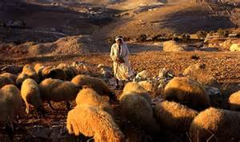
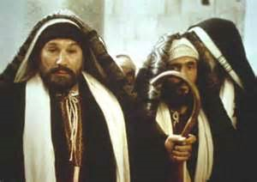
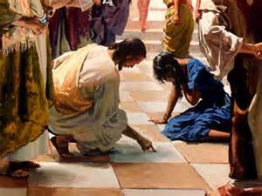
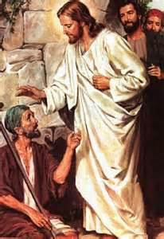
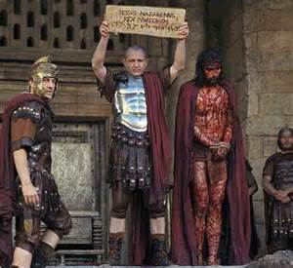
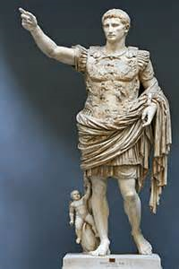
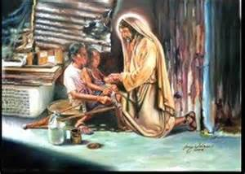
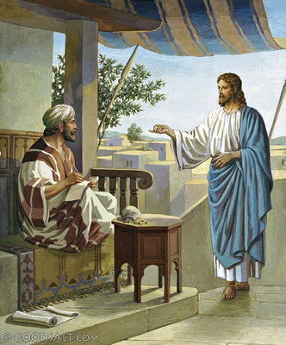
YESUS MEWARTAKAN KERAJAAN ALLAH
situasi
KELOMPOK MASYARAKAT YAHUDI
MASYARAKAT BIASA
AHLI TAURAT
BANGSAWAN
KELOMPOK PENDOSA

Slide 9
YESUS MEWARTAKAN KERAJAAN ALLAH
PAHAM MASYARAKAT TENTANG KERAJAAN ALLAH
KA
Politis
Apokaliptis
Yuridis - Religius
KA hanya tercapai bila Mesias tampil sebagai seorang tokoh politik, melawan penindasan Romawi
Masyarakat Biasa (Kaum Zelot)
Kelompok Pendosa
Ahli Taurat
KA sudah ada dan akan ada
Yuridis: KA sudah ada melalui Taurat Musa
Religius: KA yang akan datang (sesudah kematian) yang diperuntukkan hanya bagi orang-orang yang taat pada Taurat Musa
KA hanya tercapai jika Allah meruntuhkan kekuasaan dunia dan mendirikan dunia baru dimana tidak ada penderitaan, dll (akhir zaman)

Slide 10
PAHAM YESUS TENTANG KERAJAAN ALLAH
Kerajaan Allah berarti turun tangan Allah untuk menyelamatkan dan membebaskan dunia secara total dari kuasa kejahatan ( Luk 10:18)
Kehadiran Yesus bukan saja untuk mewartakan Kerajaan Allah TAPI menghadirkan Kerajaan Allah itu sendiri. Dengan demikian, KA itu ada pada saat sekarang melalui DIRI YESUS KRISTUS sendiri. Bagi Yesus pewartaan KA adalah pewartaan kerahiman Allah, yaitu Allah yang datang bukan untuk menghukum melainkan untuk menyelamatkan dan memberikan perlindungan
Kerajaan Allah diperuntukkan bagi siapa saja yang percaya dan beriman kepada Allah
Kerajaan Allah juga akan ada/datang nanti sesudah kematian (ESKATOLOGIS) bagi setiap orang yang percaya kepada Allah

Slide 11
CATATAN PENTING !
Ada perbedaan konsep Kerajaan Allah dalam PL dan PB.
Dalam masyarakat Yahudi (pada masa Yesus) muncul berbagai konsep KA, berdasarkan pandangan setiap golongan.
Kehadiran Yesus, justru meluruskan kembali konsep KA yang ada dalam PL dan harus dihidupi pada PB.
Umumnya orang Yahudi memahami bahwa Kerajaan Allah itu SUDAH ADA pada saat sekarang dan AKAN ADA pada saat nanti (sesudah kematian)
Bagi Ahli Taurat, KA SUDAH ADA melalui TAURAT MUSA, dan akan ada nanti HANYA DIPERUNTUKKAN BAGI YANG PERCAYA TAURAT MUSA.
Bagi Yesus, KA SUDAH ADA melalui DIRI YESUS sendiri, dan akan ada nanti (ESKATOLOGIS) BAGI SIAPA SAJA YANG PERCAYA AKAN ALLAH.
Bagi Yesus, KA adalah turun tangan/kehadiran Allah sendiri (melalui Diri-Nya) yang datang untuk menyelamatkan dan membebaskan manusia dari kuasa kejahatan/dosa

Slide 12
K. ALLAH & K. SURGA
KERAJAAN ALLAH | KERAJAAN SURGA
Injil Markus, Lukas, Yohanes Ditujukan kepada orang Yahudi DIASPORA Kata “Allah” perlu diperdengar dan diperkenalkan lagi | Injil Matius Ditujukan kepada orang Yahudi yang tinggal di Wilayah Yahudi Kata “Allah” sangat dihormati – tidak boleh menyebut “Nama Allah” secara sembarangan

Slide 13
TES
BUATLAH TABEL TENTANG “PAHAM KERAJAAN ALLAH ” (seperti contoh)
PAHAM KERAJAAN ALLAH
PERJANJIAN LAMA | POLITIS | APOKALIPTIS | AHLI TAURAT | YESUS

